Slide 1
Тема урока:
Крупнейшие музеи мира: сокровищница исторической памяти человечества.
Предмет: Всемирная история
Класс: 10 ЕМН
Учебная четверть: 4
Урок: №3
Цели обучения:
10.4.1.3 исследовать историю крупнейших музеев мира, выявляя их особенности;
10.4.1.4 объяснять роль музеев
в исследовании и сохранении историко-культурного наследия народов мира

Slide 2
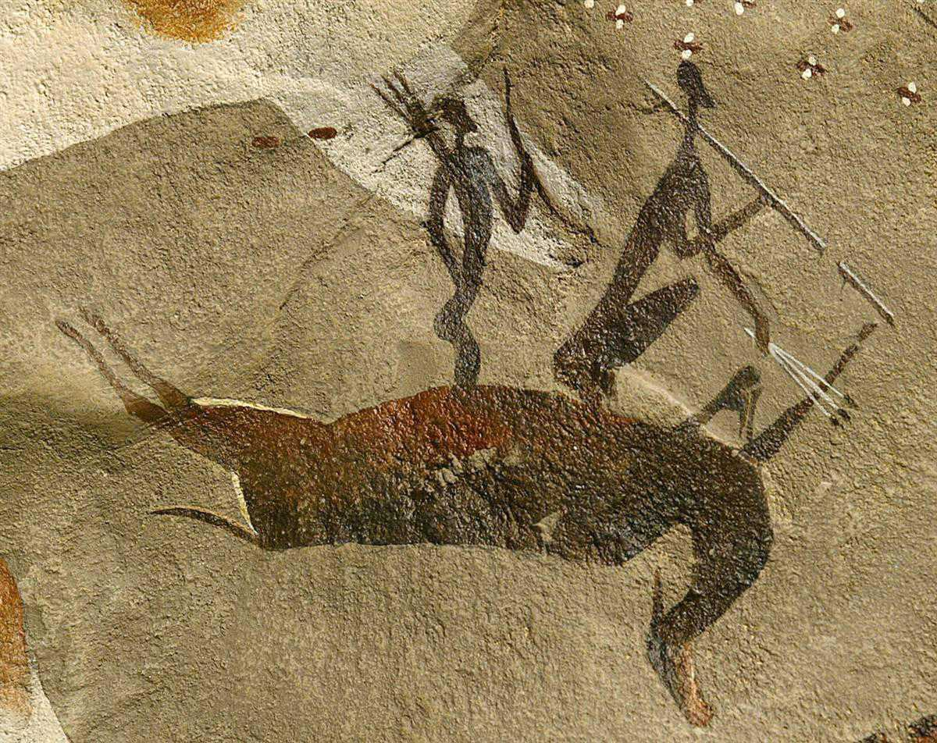
Как появились музеи.
Можно представить себе, как удивился бы первобытный человек, попади он в наше время, когда увидел бы, каким невероятным успехом пользуются и какой заботой окружены его незамысловатые пещерные рисунки.

Slide 3
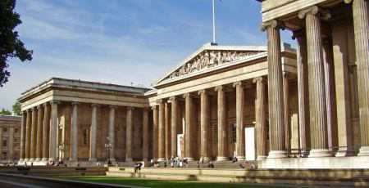
Первым государственным музеем, т.е. взятым под охрану и на попечительство государства, стал Британский музей в Лондоне.

Slide 4
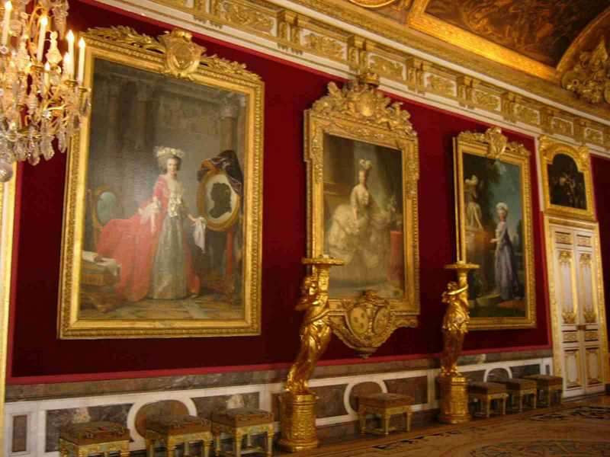
Лувр
Когда- то на месте современного Парижа находился Волчий лес. В самом начале XIII века там была построена могучая башня, позднее превращена в дворец французских королей. В 1791 году бывший королевский дворец в Париже - Лувр объявляется национальным художественным музеем. В XIX веке Лувр становится одним из крупнейших музеев мира

Slide 5
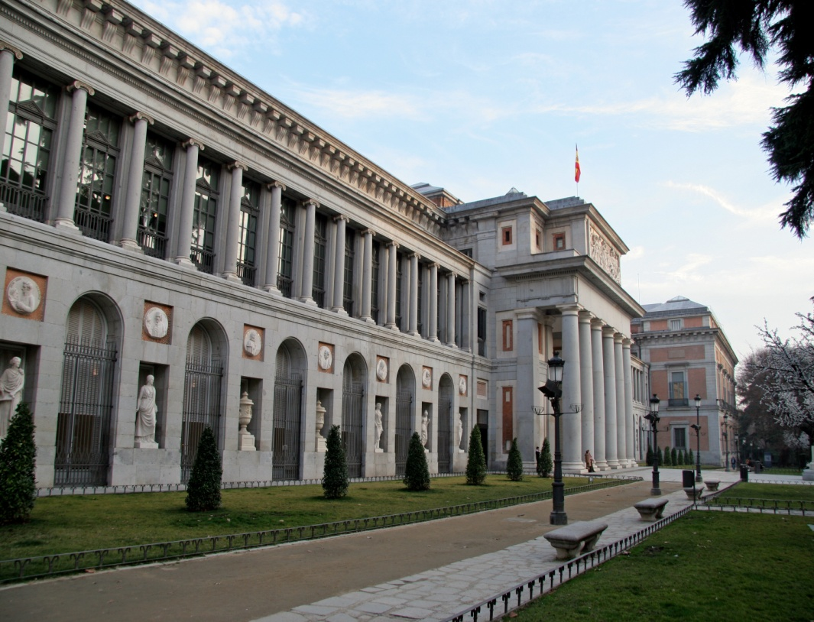
Музей Прадо (г. Мадрид)
По разному попадают картины в музей, сам Тициан, великий итальянский живописец эпохи Возрождения, был придворным художником и Карла V,и Филиппа II и много писал по их заказам. Так в Испании оказалось собрание картин этого мастера – 36 картин которые в последствии стали гордостью музея Прадо. Открылся музей для посетителей в 1819 году. В настоящее время музей имеет блестящую коллекцию, в музее хранится около 3 000 картин.

Slide 6
Видео-ресурсы по теме
1: Видео-ресурс «Величайшие музеи мира».
https://youtu.be/cq5tf1KSgEU
2: Видео-ресурс «10 самых посещаемых музеев Мира»
https://youtu.be/3FzQ7X-wU7k

Slide 7
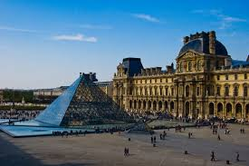
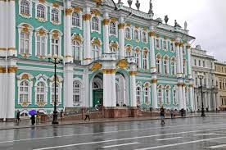
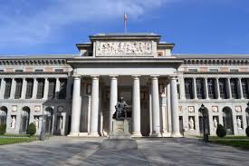
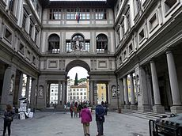
Задания по новой теме
Задание
Перед вами названия четырех крупнейших музеев мира, определите, к каким странам относятся данные музеи
А) Эрмитаж
В) Лувр
С) Прадо
Г) Галерея Уффици
Дескрипторы:
1. Указывает название первого государства.
2. Указывает название второго государства.
3. Указывает название третьего государства.
4. Указывает название четвертого государства..

Slide 8
Задания по новой теме
2. Задание
Создайте темы трех тематических выставок музея вашего региона, учитывая особенности и достопримечательности вашего региона. К каждой из тем составьте краткую аннотацию в виде одного предложения, для рекламы выставки среди туристов.
Дескрипторы:
1. Составляет название первой выставки.
2. Составляет аннотацию к теме первой выставки.
3. Составляет название второй выставки.
4. Составляет аннотацию к теме второй выставки.
5. Составляет название третьей выставки.
6. Составляет аннотацию к теме третьей выставки.

Slide 9
Домашнее задание
Составьте по материалу параграфа № 60 вопросы для интервью с экскурсоводом музея, которое должно состоять из:
А) 3 «тонких» вопросов с ответами
В) 2 «толстых» вопроса с ответами
Дескрипторы:
1. Составляет первый тонкий вопрос.
2. Составляет второй тонкий вопрос.
3. Составляет третий тонкий вопрос.
4. Составляет первый толстый вопрос.
5. Составляет второй толстый вопрос.

Slide 10
Мотивационная рефлексия
У меня получилось ...
Меня заинтересовало …
У меня возникли затруднения ...
(завершить предложения развёрнутым ответом, подумав над своей работой на занятии)

